Slide 1
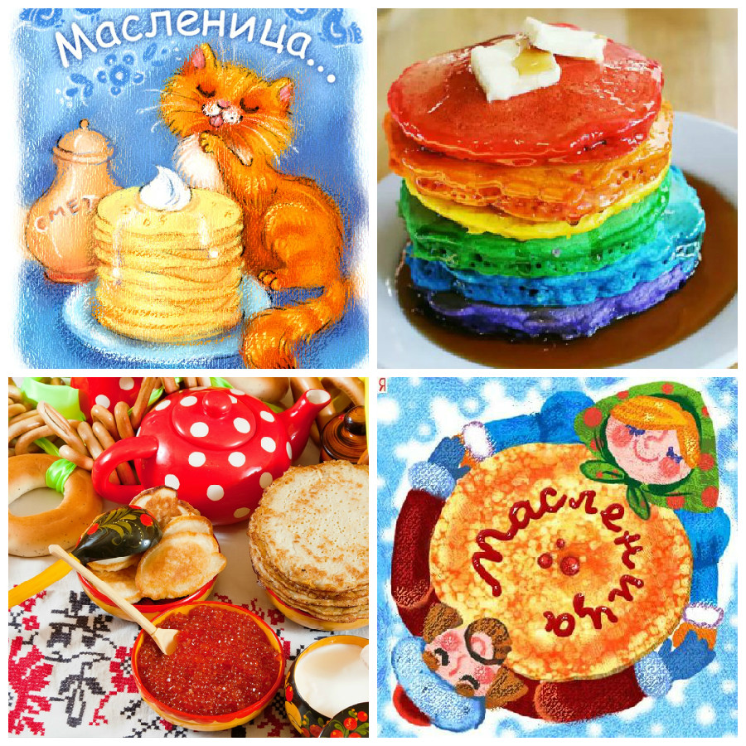
Блинцы, блинчики, блины, как колеса у весны!
Составили презентацию:
Куратор: Догадова Наталия Владимировна, воспитатель
Воспитанник: Мещеряков Виктор Дмитриевич, группа среднего возраста №3

Slide 2
Масленица — древний славянский праздник.
Это веселые проводы зимы, озаренные радостным ожиданием близкого тепла, весеннего обновления природы.
Даже блины, непременный атрибут Масленицы: круглые, румяные, горячие, они являли собой символ солнца, которое все ярче разгоралось, удлиняя дни.
Блины пеклись с бесконечным разнообразием: пшеничные, овсяные, гречневые, из пресного и кислого теста. Это всегда был самый веселый и любимый славянский праздник.

Slide 3
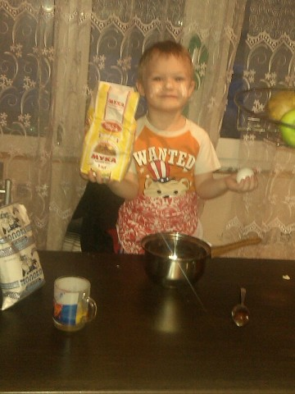
Вот просею я муку,
Молока туда налью,
Маслица добавлю
Тесто я поставлю!

Slide 4
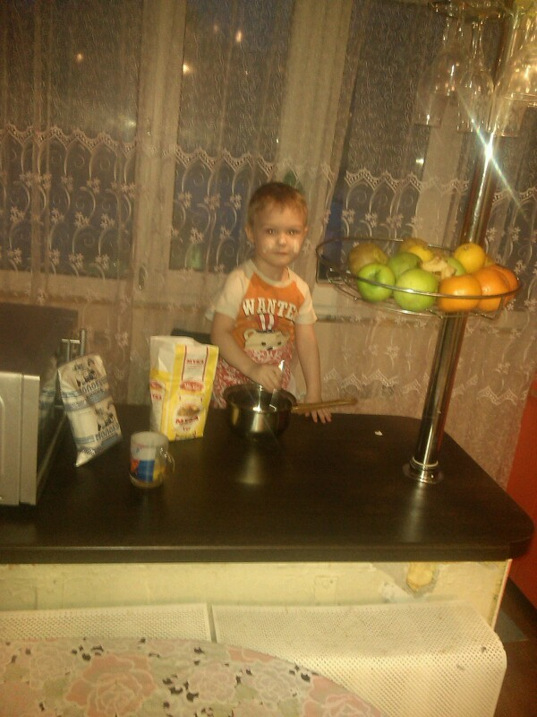
Тесто будет вкусно!
И блины с капустой!
И блины с гречкой!
Прямо всё из печки!

Slide 5
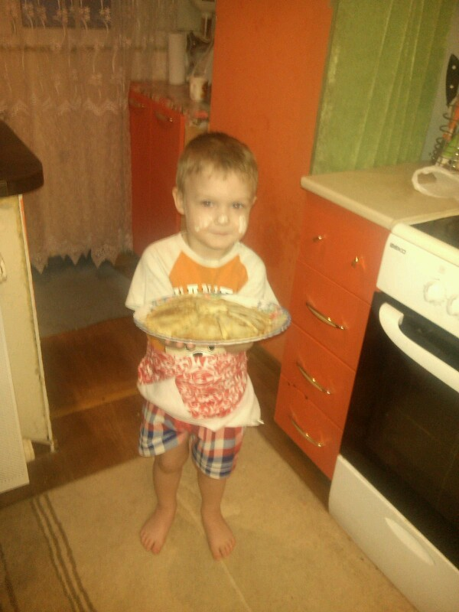
Вот блины готовы!
Мы пекли с любовью!
Блинчики с вареньем
Всем на угощенье!

Slide 6
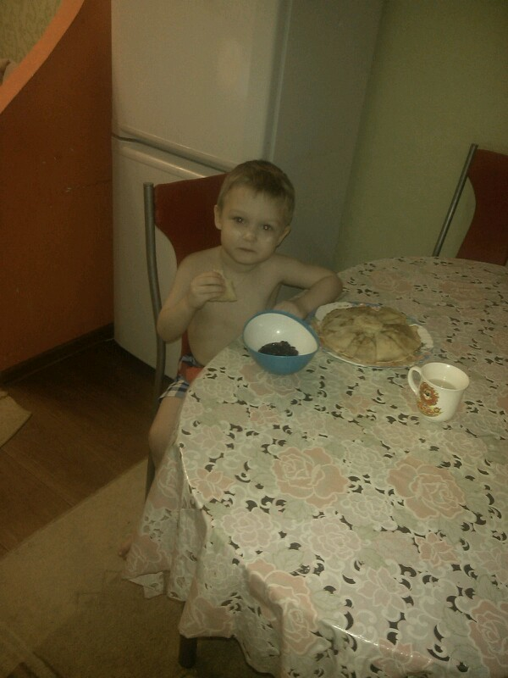
Угощайтесь гости!
Вот вам блинов сотни!
Вот медок, варенье!
Маслиничное угощенье!

Slide 7
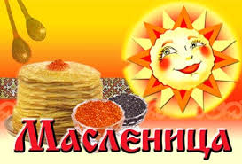
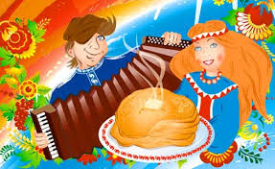
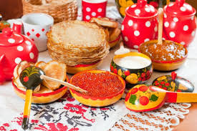
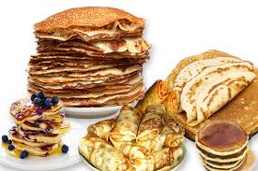
С Маслиницей поздравляем! Весну в гости приглашаем!

